Slide 2
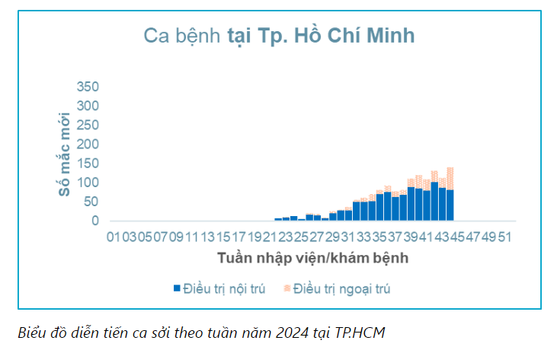
1. TÌNH HÌNH DỊCH SỞI
Tuần 44, TP. Hồ Chí Minh ghi nhận 141 ca sởi, tăng 18,0% so với trung bình 4 tuần trước (119,5 ca). Tổng số ca sởi tích lũy từ đầu năm đến tuần 44 là 1.448 ca. Các quận huyện có số ca mắc cao bao gồm huyện Bình Chánh, quận Bình Tân và TP. Thủ Đức
Nguồn: Trung tâm kiểm soát bệnh tật thành phố Hồ Chí Minh (HCDC)

Slide 3
3. SỞI LÀ GÌ?
SỞI
là bệnh truyền nhiễm cấp tính lây qua đường hô hấp, do vi rút sởi gây ra, được xếp vào bệnh truyền nhiễm nhóm B. Bệnh chủ yếu gặp ở trẻ em
dưới 5 tuổi.
Bệnh nguy hiểm vì
khả năng lây nhiễm cao,
có thể gây dịch.
Nếu không được
chăm sóc đúng cách dễ dẫn đến biến chứng nguy hiểm, thậm chí tử vong.

Slide 4
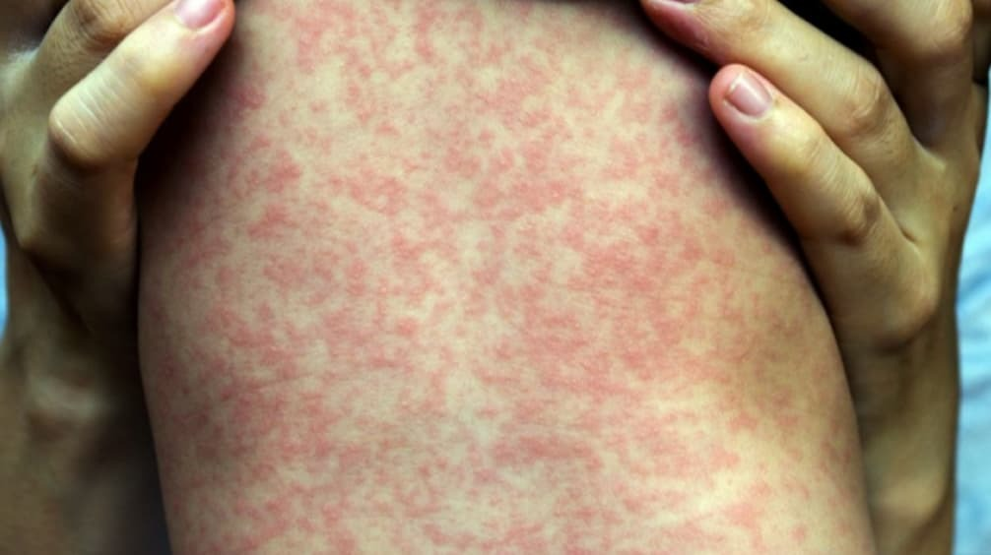
4. DẤU HIỆU BỆNH SỞI?
Trong vòng 7 - 21 ngày sau khi tiếp xúc vi rút sởi, bệnh nhân sẽ có biểu hiện: Sốt cao, mắt đỏ kèm nhèm, sưng nề mi mắt, ho, chảy nước mắt, nước mũi.
Phát ban tuần tự
Giai đoạn lui bệnh, ban nhạt màu dần để lại vết thâm “vằn da hổ” và biến mất theo thứ tự như khi xuất hiện.

Slide 5
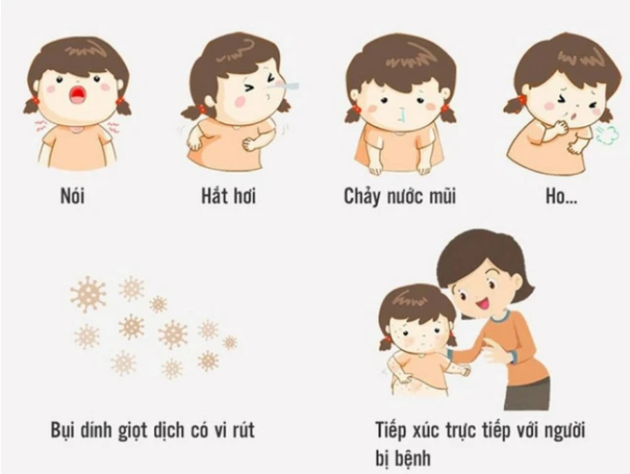
5. ĐƯỜNG LÂY BỆNH SỞI?
Trực tiếp qua dịch tiết hô hấp của người bệnh như ho, hắt hơi, nước bọt
Gián tiếp qua những đồ vật bị nhiễm các chất tiết đường mũi họng của bệnh nhân.
Khả năng gây bệnh 100% ở người chưa có miễn dịch
Lây truyền mạnh trong những tập thể chưa có miễn dịch (Nhà trẻ, trường mầm non, mẫu giáo,...).

Slide 6
6. PHÒNG BỆNH SỞI

Slide 7
7. VÌ SAO CẦN TIÊM VẮC XIN SỞI?
Tiêm vắc xin sởi là biện pháp chủ động phòng bệnh sởi tốt nhất.
Khi trẻ đủ 9 tháng tuổi là thời điểm tốt nhất nhận miễn dịch sớm bảo vệ trẻ trước nguy cơ mắc sởi.
Tiêm vắc xin sởi còn giúp tạo ra miễn dịch cộng đồng, giúp cộng đồng phòng bệnh.
BỆNH SỞI LÀ MỘT TRONG NHỮNG NGUYÊN NHÂN
GÂY TỬ VONG HÀNG ĐẦU Ở TRẺ EM

Slide 8
8. VÌ SAO TRẺ 18 THÁNG TUỔI PHẢI TIÊM MŨI SỞI THỨ HAI?
Việc tiêm mũi vắc xin sởi thứ hai lúc 18 tháng tuổi là cơ hội để tạo miễn dịch cho những trường hợp trẻ chưa có đáp ứng miễn dịch sau mũi tiêm thứ nhất.
Miễn dịch sau tiêm vắc xin sởi là miễn dịch bền vững suốt đời.

Slide 9
9. CHO TRẺ TIÊM VẮC XIN Ở ĐÂU?
Bạn có thể tiêm vắc xin sởi tại:
Trung tâm Kiểm soát bệnh tật Thành phố (HCDC)
Trung tâm Y tế
Trạm Y tế
Cơ sở tiêm chủng khác
Liên hệ Trạm Y tế nơi trẻ đang cư trú để biết lịch tiêm vắc xin trong chương trình tiêm chủng mở rộng.

Slide 10
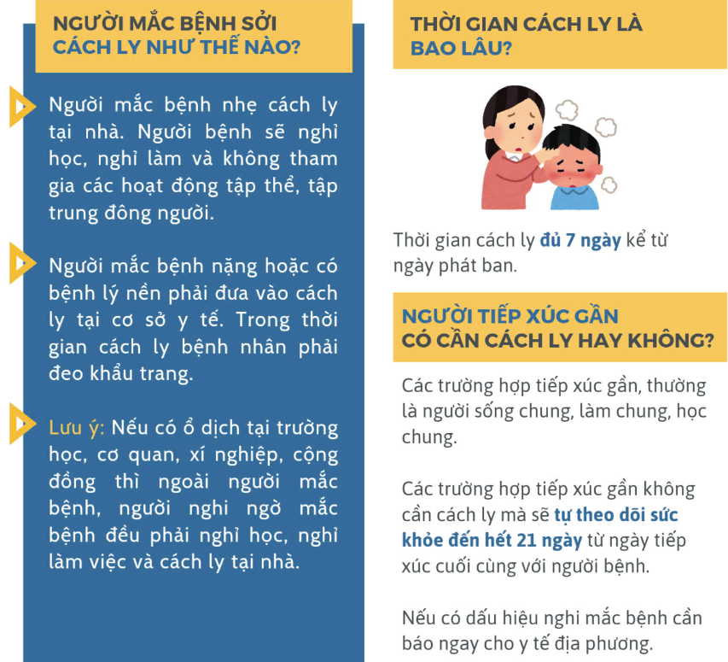
10. HƯỚNG DẪN GIÁM SÁT CÁCH LY PHÒNG BỆNH SỞI

Slide 11
CẢM ƠN
VÌ ĐÃ CHÚ Ý LẮNG NGHE

